Slide 1


CAR RENTAL PORTAL
Capstone Project
Supervisor: Lâm Hữu Khánh Phương
Group members: 1. Trần Hữu Đức 2. Huỳnh Công Thành 3. Lê Vũ Đăng Khoa 4. Nguyễn Tường Tâm
Notes:
Xin kính chào quý hội đồng cùng toàn thể các vị khán giả. Chúng tôi là nhóm capstone project số 3. Hôm nay, chúng tôi xin được phép thuyết trình về đề tài Car Rental Portal.
Đề tài của chúng tôi được tiến hành dưới sự chỉ dẫn của thầy Lâm Hữu Khánh Phương, thực hiện bởi 4 thành viên là tôi, Trần Hữu Đức, anh Huỳnh Công Thành, anh Lê Vũ Đăng Khoa và anh Nguyễn Tường Tâm.

Slide 2
AGENDA
Current Situation
Proposed Solution
Feature & Demo
Future Plan
Notes:
Trước hết, tôi xin được giới thiệu chương trình của buổi thuyết trình hôm nay:
Mở đầu, chúng tôi xin được phép trình bày về tình hình các dịch vụ cho thuê xe hiện tại ở Việt Nam.
Ở mục 2 chúng tôi sẽ tiến hành giới thiệu giải pháp của chúng tôi, tức Car Rental Portal.
Ở mục 3, chúng tôi xin được phép giới thiệu sâu hơn về các tính năng mà hệ thống Car Rental Portal mang lại.
Kết thúc, chúng tôi xin được trình bày về tầm nhìn phát triển của hệ thống trong tương lai.

Slide 3
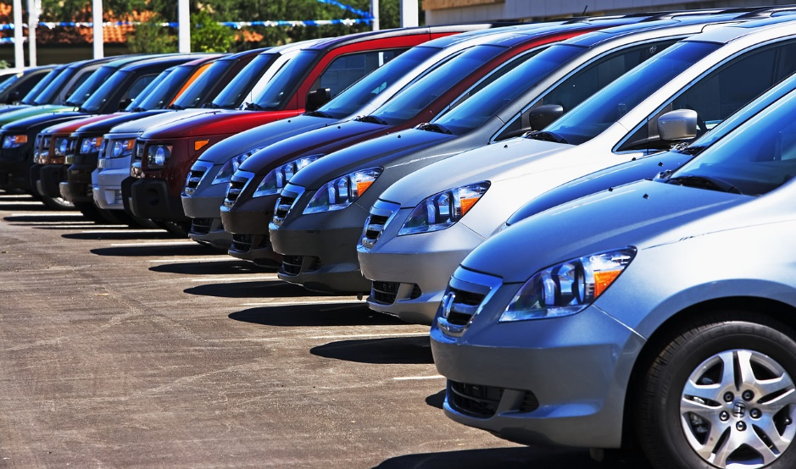
CURRENT SITUATION
Car and car rental has now become popular in Vietnam
Notes:
Giờ, tôi xin được phép trình bày về tình hình hiện tại ở Việt Nam.
Hiện nay, xe oto đã trở nên rất phổ biến nhờ sự tiện nghi của nó.
Với nhiều người thì việc sở hữu một chiếc xe là quá xa xĩ. Thế nhưng chúng ta vẫn có thể tận hưởng tiện ích của việc di chuyển bằng xe oto thông qua rất nhiều các hình thức dịch vụ vận tải đa dạng trên thị trường.

Slide 4
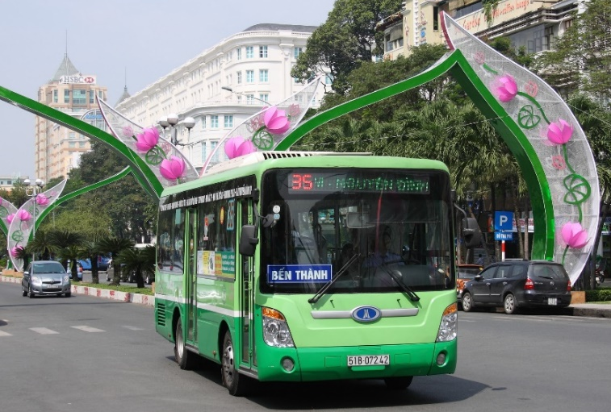
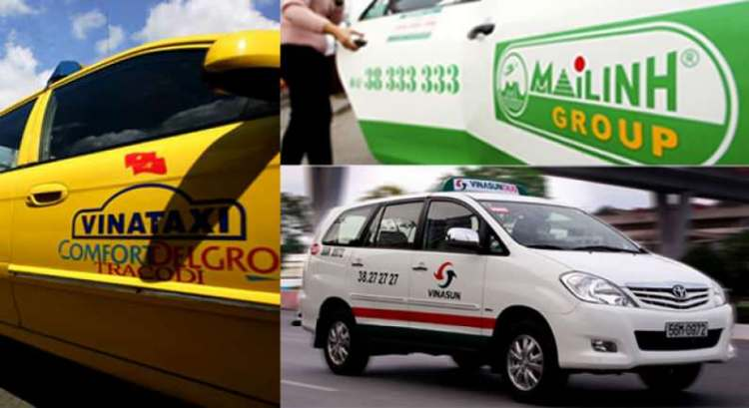
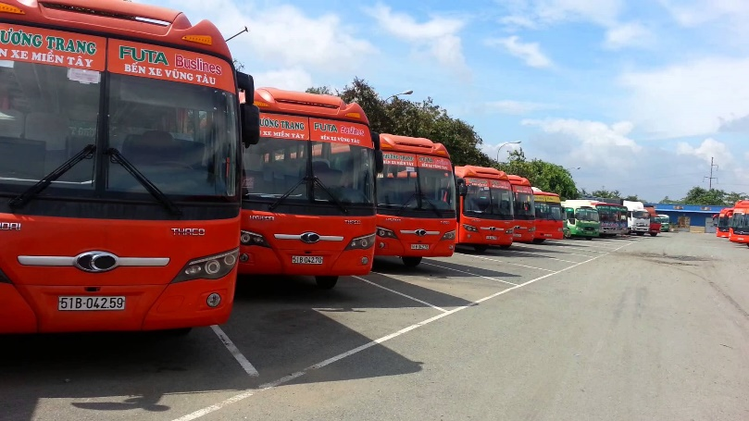
CURRENT SITUATION
The most popular services are traditional taxi and bus
Notes:
Phổ biến nhất là các dịch vụ taxi và xe bus truyền thống.

Slide 5
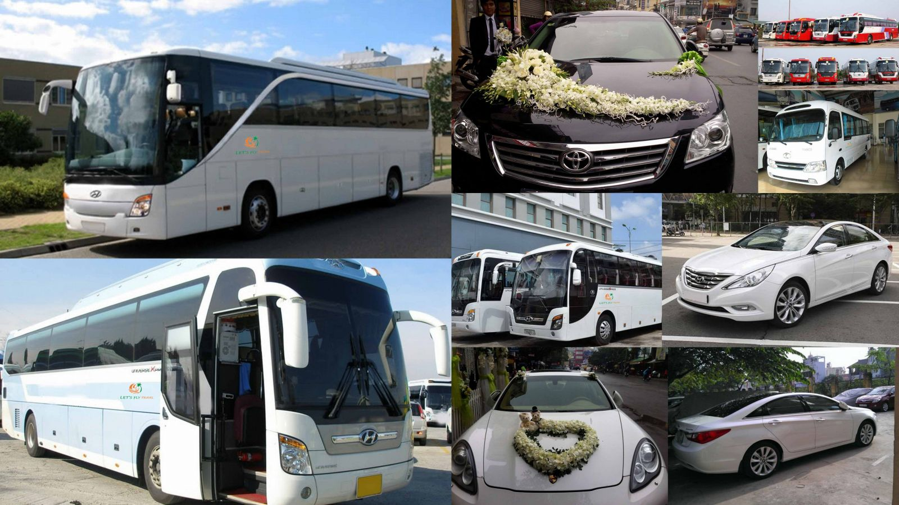
CURRENT SITUATION
The more expensive service is full-car rental, which customer pays to rend the whole car.
Notes:
Cũng có rất nhiều các doanh nghiệp kinh doanh cho thuê xe nguyên chiếc như dịch vụ cho thuê xe du lịch, xe cưới hỏi .v.v…

Slide 6


CURRENT SITUATION
There is also a huge number of small, independent driver, contract-based drivers, or even normal person with car that want to earn more with their car during their off-time
Notes:
Và ngoài ra còn có một lượng lớn các chủ xe nhỏ lẽ chuyên chạy xe thuê theo hợp đồng và chạy them ngoài giờ.

Slide 7

CURRENT SITUATION
New services like Uber and Grab contracts these small but huge-in-number force of independent driver to become their part-time or full-time taxi driver or car provider.
Notes:
Đặc biệt gần đây có sự xuất hiện của 2 dịch vụ Uber và Grab. Họ giúp khách thuê xe và các chủ xe nhỏ lẽ nói trên dễ dàng tìm kiếm và liên kết với nhau thông qua app di động của họ, tạo nên một hệ sinh thái taxi giá rẽ rất thành công và năng động.
Thế nhưng các giải pháp này vẫn còn để lọt qua một lượng lớn các nhà cung cấp xe vừa và nhỏ chuyên cho thuê xe dài hạn, và giải pháp của chúng tôi mong muốn có thể giúp những nhà cung cấp này tìm đến với khách hàng qua internet. Anh Thành sẽ giúp chúng ta hiểu rỏ hơn về giải pháp của nhóm chúng tôi qua phần Proposed Solution tiếp theo. Xin mời anh Thành

Slide 8


PROPOSED SOLUTION
CRP
Customer
Provider
Notes:
Kính chào hội đồng tôi xin tiếp tục phần trình bày của nhóm.
Từ những bất cập mà anh Đức đã đưa ra, chúng tôi đã phát triển hệ thống mang tên “Cổng thông tin cho thuê xe”
Hệ thống chúng tôi đi vào giải quyết các bài toán thực tế của người có nhu cầu thuê xe (chúng tôi xin gọi là khách hàng) và người có nhu cầu cho thuê xe (chúng tôi xin gọi là nhà cung cấp)
Những đối tượng là nhà cung cấp chính mà chúng tôi nhắm đến ở đây là những người kinh doanh cho thuê xe vừa và nhỏ

Slide 9
PROPOSED SOLUTION
CRP
Customer
Notes:
Về các bài toán sẽ giải quyết đối với khách hàng

Slide 10


PROPOSED SOLUTION
1. Find the most suitable vehicle
Recommender engine
Notes:
Bài toán thứ nhất là làm sao để có thể tìm được 1 chiếc xe vừa ý, thì hệ thống của chúng tôi có phát triển hệ thống hỗ trợ recommender engine, hệ thống này nhằm mục đích giúp khách hàng tìm ra những chiếc xe phù hợp về thời gian và mức giá và cũng đúng với sự yêu thích của họ dựa theo những lần đặt xe và đánh giá của đối với chiếc xe họ đã đặt, và dựa theo những người có cùng sở thích với họ

Slide 11

PROPOSED SOLUTION
2. Book and pay booking easily
Notes:
Bài toán thứ hai là làm cách nào để thanh toán dễ dàng, thì hệ thống của chúng tôi có tích hợp thanh toán và cổng thanh toán online Ngân lượng giúp việc chi trả các khoản tiền trở nên dễ dàng.

Slide 12

PROPOSED SOLUTION
3. Feedback and review on rental services
Notes:
Bài toán thứ ba là làm sao để tương tác và đánh giá về chất lượng dịch vụ của một nhà cung cấp? Thì hệ thống chúng tôi cũng hỗ trợ việc đánh giá về dịch vụ và chất lượng đối với xe mà họ đã đặt

Slide 13
PROPOSED SOLUTION
CRP
Provider
Notes:
Còn những bài toán chính đặt ra với nhà cung cấp bao gồm

Slide 14
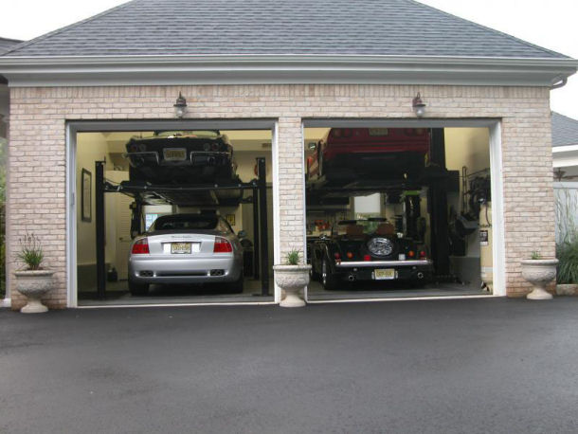


PROPOSED SOLUTION
1. Manage garage
Notes:
Thứ nhất về việc quản lý garage và xe
trong thực tế, để có thể quản lý xe của mình thì người cung cấp xe sẽ có các garage và trong garage sẽ có các xe

Slide 15
PROPOSED SOLUTION
User
…
1
0..*
Garage
…
(in role provider)
1
0..*
Vehicle
…
Notes:
Chúng tôi sẽ mô phỏng lại đúng hiện trạng này vào hệ thống của mình

Slide 16

PROPOSED SOLUTION
2. Manage price
Vehicle group
BMW X1
$ Price
BMW X1
BMW X1
Notes:
thứ hai về quản lý giá, trong thực tế một người cho thuê xe có thể có nhiều chiếc xe cùng 1 loại, thì những chiếc xe đó có thể có cùng 1 mức giá thuê

Slide 17
PROPOSED SOLUTION
User
…
1
0..*
VehicleGroup
…
(in role provider)
1
1
0..*
1
Vehicle
…
PriceGroup
…
Notes:
Chúng tôi sẽ mô phỏng lại vào hệ thống như sau…

Slide 18


PROPOSED SOLUTION
3. Manage booking
Garage 1
Garage 2
Notes:
Bài toán thứ ba là về quản các giao dịch, trong thực tế một người cho thuê xe có thể có nhiều garage ở nhiều nơi, để tiện quản lý thì ở mỗi garage ông ta có thể thuê 1 người kế toán để quản lý các giao dịch

Slide 19
PROPOSED SOLUTION
User
…
1
0..*
Garage
…
(in role provider)
1
0..*
BookingReceipt
…
Notes:
Vậy khi mô phỏng vào hệ thống chúng tôi sẽ mô phỏng như sau

Slide 20
PROPOSED SOLUTION
Find vehicle
Payment
Review
Customer
Notes:
Tóm lại thông qua hệ thống của chúng tôi sẽ giải quyết các nhu cầu của khách hàng là tìm kiếm xe phù hợp, chi trả nhanh gọn

Slide 21
PROPOSED SOLUTION
Find vehicle
Payment
Review
Feedback
Customer
Provider
Notes:
Và có thể tương tác, phản hồi đối với nhà cung cấp

Slide 22
PROPOSED SOLUTION
Find vehicle
Manage garage
Payment
Manage price
Review
Manage booking
Feedback
Customer
Provider
Notes:
Và cũng giải quyết các nhu cầu của nhà cung cấp là làm sao để quản lý garage, quản lý giá, và quản lý các giao dịch của mình

Slide 23
FEATURE
Customer
Provider
Admin
Notes:
Xin chào quý hội đồng cùng các bạn có mặt trong hội trường.
Tôi là tâm, sau đây tôi xin giới thiệu sơ lược về các chức năng của thệ thống.
Nhằm giúp góp gọn và dễ hiểu. Tôi xin chia các chức năng của hệ thống theo từng vai trò mà hệ thống đang có
Đó là: Khách hàng- những người có nhu cầu thuê xe
Nhà cung cấp: Những người có nhu cầu cho thuê xe
Và Admin: hay là chính chúng tôi, quản lý chung cho hệ thống

Slide 24
FEATURE
Search
Customer
Notes:
Đầu tiên tôi xin nói đến những chức năng chính của khách hàng.
Hệ thống của chúng tôi chung cấp cho khách hàng những chức năng như:
Tìm kiếm, Đặt xe, Đánh giá và trở thành nhà cung cấp

Slide 25
FEATURE
Search
Booking
Customer
Notes:
Đầu tiên tôi xin nói đến những chức năng chính của khách hàng.
Hệ thống của chúng tôi chung cấp cho khách hàng những chức năng như:
Tìm kiếm, Đặt xe, Đánh giá và trở thành nhà cung cấp

Slide 26
FEATURE
Search
Booking
Feedback
Customer
Notes:
Đầu tiên tôi xin nói đến những chức năng chính của khách hàng.
Hệ thống của chúng tôi chung cấp cho khách hàng những chức năng như:
Tìm kiếm, Đặt xe, Đánh giá và trở thành nhà cung cấp

Slide 27
FEATURE
Search
Booking
Feedback
Customer
Register providership
Notes:
Đầu tiên tôi xin nói đến những chức năng chính của khách hàng.
Hệ thống của chúng tôi chung cấp cho khách hàng những chức năng như:
Tìm kiếm, Đặt xe, Đánh giá và trở thành nhà cung cấp

Slide 28
FEATURE
Manage Vehicle
Provider
Notes:
Tiếp theo tôi sẽ nói đến chức năng của nhà cung cấp dịch vụ thuê xe
Đó là:
Chức năng cho việc quản lý garage và xe
Quản lý nhóm giá
Quản lý những booking từ khách hàng và quản lý lịch của từng xe từng garage theo booking
Gia hạn phí để tiếp tục sử dụng dịch vụ của chúng tôi với vai trò là nhà cung cấp
Và cuối cùng là xem thông báo chung

Slide 29
FEATURE
Manage Vehicle
Manage Garage
Provider
Notes:
Tiếp theo tôi sẽ nói đến chức năng của nhà cung cấp dịch vụ thuê xe
Đó là:
Chức năng cho việc quản lý garage và xe
Quản lý nhóm giá
Quản lý những booking từ khách hàng và quản lý lịch của từng xe từng garage theo booking
Gia hạn phí để tiếp tục sử dụng dịch vụ của chúng tôi với vai trò là nhà cung cấp
Và cuối cùng là xem thông báo chung

Slide 30
FEATURE
Manage Vehicle
Manage Garage
Manage pricing by group
Provider
Notes:
Tiếp theo tôi sẽ nói đến chức năng của nhà cung cấp dịch vụ thuê xe
Đó là:
Chức năng cho việc quản lý garage và xe
Quản lý nhóm giá
Quản lý những booking từ khách hàng và quản lý lịch của từng xe từng garage theo booking
Gia hạn phí để tiếp tục sử dụng dịch vụ của chúng tôi với vai trò là nhà cung cấp
Và cuối cùng là xem thông báo chung

Slide 31
FEATURE
Manage Vehicle
Manage Garage
Manage pricing by group
Manage booking
Provider
Notes:
Tiếp theo tôi sẽ nói đến chức năng của nhà cung cấp dịch vụ thuê xe
Đó là:
Chức năng cho việc quản lý garage và xe
Quản lý nhóm giá
Quản lý những booking từ khách hàng và quản lý lịch của từng xe từng garage theo booking
Gia hạn phí để tiếp tục sử dụng dịch vụ của chúng tôi với vai trò là nhà cung cấp
Và cuối cùng là xem thông báo chung

Slide 32
FEATURE
Manage Vehicle
Manage Garage
Manage pricing by group
Manage booking
Provider
View report
Notes:
Tiếp theo tôi sẽ nói đến chức năng của nhà cung cấp dịch vụ thuê xe
Đó là:
Chức năng cho việc quản lý garage và xe
Quản lý nhóm giá
Quản lý những booking từ khách hàng và quản lý lịch của từng xe từng garage theo booking
Gia hạn phí để tiếp tục sử dụng dịch vụ của chúng tôi với vai trò là nhà cung cấp
Và cuối cùng là xem thông báo chung

Slide 33
FEATURE
Manage Vehicle
Manage Garage
Manage pricing by group
Manage booking
Provider
View report
Extend providership
Notes:
Tiếp theo tôi sẽ nói đến chức năng của nhà cung cấp dịch vụ thuê xe
Đó là:
Chức năng cho việc quản lý garage và xe
Quản lý nhóm giá
Quản lý những booking từ khách hàng và quản lý lịch của từng xe từng garage theo booking
Gia hạn phí để tiếp tục sử dụng dịch vụ của chúng tôi với vai trò là nhà cung cấp
Và cuối cùng là xem thông báo chung

Slide 34
FEATURE
Manage users
Admin
Notes:
Admin quản lý web site, thì có chức năng khá gọn đó là quản lý user của website đó là khách hàng và những nhà cung cấp
Và xem thông báo thống kê về chính hệ thống

Slide 35
FEATURE
Manage users
View report
Admin
Notes:
Admin quản lý web site, thì có chức năng khá gọn đó là quản lý user của website đó là khách hàng và những nhà cung cấp
Và xem thông báo thống kê về chính hệ thống

Slide 36


Scenario 1: Book a vehicle
Mai is living in Ho Chi Minh city.
She has a small business trip in 16/12 (9:00 – 16:00)
She book a 4 or 5-seat car for this trip using CRP website.
Mai
Notes:
Scenario 1: Tiếp theo, tôi xin demo về quá trình đặt xe. Ở đây, chúng tôi đặt ra trường hợp giả định: là chị Mai đang sống ở Hồ Chí Minh, sắp tới chị có 1 chuyến công tác từ 9 giờ sang đến 4 giờ chiều trong ngày 16 tháng này

Slide 37
DEMO

Slide 38


Scenario 2: Cancel booking
However, when she contacts with provider, the policy is not the same as described on the website. Therefore, she cancels this booking.
Mai
Notes:
Scenario 1: Khi chị Mai liên lạc với nhà cung cấp thì điều khoản thực tế không giống như trên website nên chị quyết định hủy booking

Slide 39
DEMO

Slide 40
Scenario 3: Become provider and bring vehicle into system
Mai start her business and become a provider
Customer
Provider

Slide 41
DEMO

Slide 42


Scenario 3: Become provider and bring vehicle into system
Create
Garage
Belong to
Create
Create
Vehicle
Provider
Belong to
Price group

Slide 43
DEMO

Slide 44


Scenario 4: Create new subsidiary garage
Mr.Bảo is a successful provider of our system. With profit he has made he wants to open a new garage in Hà Nội and move some vehicles from HCM garage to the new garage.
New garage
Provider
Vehicles

Slide 45
DEMO

Slide 46






FEATURE: Recommender
Notes:
Tôi xin được phép bắt đầu phần trình bày về recommender engine.
Khách hàng khi đến với hệ thống để đặt thuê xe cần phải tiến hành tìm kiếm xe. Việc tìm kiếm này có thể rất mất thời gian.

Slide 47


FEATURE: Recommender
Notes:
Với sự giúp đở của recommender engine, khi khách hàng tiến hành tìm kiếm xe, nó sẽ dựa vào lịch sử đặt xe của người khách hang để phân tích sở thích về xe của người khách hàng đó và đưa những chiếc xe có xác xuất được khách hàng lựa chọn cao hơn lên đầu kết quả tìm kiếm, nhờ đó làm giảm thời gian tìm kiếm của khách hàng và đẩy nhanh luồn giao dịch.

Slide 48

FEATURE: Recommender
Correct suggestions will:
Improve customers’ satisfaction
Increase number of future potential transaction
Notes:
Một recommender có khả năng dự đoán càng chính xác thì sự thỏa mãn của khách hàng đối với hệ thống sẽ càng cao, nhờ đó hệ thống sẽ giữ được nhiều khách hàng hơn ở lại với hệ thống, làm tăng số giao dịch tiềm năng trong tương lai.

Slide 49



Recommender: Content-based approach
Notes:
Bây giờ tôi xin được phép giới thiệu 2 cách tiếp cận cơ bản trong việc thiết kế recommender engine.
Cách tiếp cận thứ nhất mang tên Content-based approach. Cách tiếp cận này hoạt động bằng cách giới thiệu những xe có đặt điểm tương tự với những chiếc xe mà vị khách hàng đã đánh giá tốt trong quá khứ. Lấy ví dụ như người khách hàng thích 1 chiếc xe màu đen và có 4 chỗ ngồi thì hệ thống sẽ đưa những xe có màu đen và 4 chỗ ngồi lên đầu kết quả tìm kiếm.

Slide 50


Recommender: Content-based approach
Notes:
Cách tiếp cận thứ nhất mang tên Content-based approach. Cách tiếp cận này hoạt động bằng cách giới thiệu những xe có đặt điểm tương tự với những chiếc xe mà vị khách hàng đã đánh giá tốt trong quá khứ. Lấy ví dụ như người khách hàng thích 1 chiếc xe màu đen và có 4 chỗ ngồi thì hệ thống sẽ đưa những xe có màu đen và 4 chỗ ngồi lên đầu kết quả tìm kiếm.

Slide 51



Recommender: Collaborative approach
Notes:
Cách tiếp cận thứ hai có tên Collaborative approach.

Slide 52



Recommender: Collaborative approach
Neighbor 1
Neighbor 2
Neighbor 3
Notes:
Cách tiếp cận này hoạt động dựa trên giả thuyết rằng nếu 2 người dùng cùng thích 1 chiếc xe thì họ sẽ có cùng sở thích. Những người này được gọi là neighbor của nhau.

Slide 53



Recommender: Collaborative approach
Neighbor 1
Neighbor 2
Neighbor 3
Notes:
Khi khách hang thực hiện tìm kiếm, hệ thống sẽ tìm ra những chiếc xe mà những người neighbor của khách hàng này đã thích trong quá khứ lên đầu kết quả tìm kiếm của người khách hàng đó.

Slide 54
Our approach: hybrid
A hybrid between content-based (Based on vehicle’s attributes) and collaborative (Based on neighbors)
Vehicle with more similar attributes to customer profile will have higher recommendation point
Vehicle with the more neighbors of this customer booked it before will have higher recommendation point
Notes:
Hướng tiếp cận của chúng tôi là 1 hình thức hybrid giữa content-based và collaborative. Chúng tôi tiến hành chấm điểm recommendation cho từng xe. Xe với điểm recommendation càng cao sẽ được đưa lên các trang đầu của kết quả tìm kiếm.
Để làm được điều này, chúng tôi tiến hành xây dựng customer profile, tức là đúc kết về sở thích về xe của khách hàng dựa trên những đặc điểm của các xe mà người khách hàng đã thuê trong quá khứ. Những chiếc xe có đặc tính càng giống với customer profile thì điểm recommendation của nó sẽ càng cao.
Đồng thời nếu xe được càng nhiều neighbors của khách hàng này thuê trong quá khứ thì nó cũng sẽ có điểm recommendation càng cao.

Slide 55
Our approach: binary-first
Attribute can only ‘presenting’ or ‘not presenting’ in a vehicle.
Binary attribute can also represent whether a vehicle has been booked by a customer’s neighbor before.
Not use diesel
Use gasoline
Not 7-seat
Is 4-seat
Not 16-seat
Not booked by customer’s neighbor-2 before
Booked by customer’s neighbor-1 before
Notes:
Hướng tiếp cận của chúng tôi đầu tiên miêu tả các attribute của xe (như là xe chạy bằng xăng hay bằng dầu diesel, xe có 4 chỗ hay 8 chỗ), cũng như việc xe đã từng được đặt bởi neighbor của nguoiwf khách hàng đang được xét hay chưa… dưới dạng các binary attribute với giá trị 1-0.

Slide 56
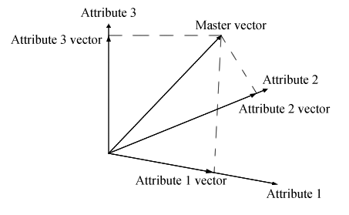
Our approach: Vector Space Model
Represent each vehicle as a vector in n-dimension space
Each dimension represents an attribute.
Each attribute vector of a dimension represents a vehicle’s attribute
Master vector created from every attribute vectors represents the vehicle as a whole.
Notes:
Kế đến chúng tôi áp dụng Vector Space Model, một thuật toán biểu diễn các món hàng hóa đa thuộc tính trong không gian vector đa chiều. Mỗi chiếc xe có thể được miêu tả như 1 vector trong vector space và mỗi chiều không gian sẽ đại diện cho một attribute.
Các vector thành phần trên mỗi trục không gian đại diện cho các attribute của xe được gọi là attribute vectors, còn vector hợp thành của các attribute vectors được gọi là master vector và chính là vector biểu diễn cho chiếc xe.

Slide 57
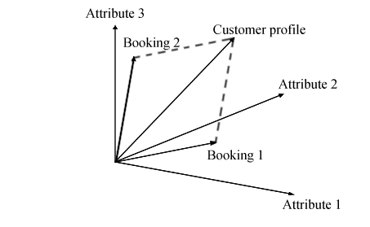
Our approach: Vector Space Model
Bookings in customer’s booking history can be represented as vectors similar to vehicle.
These booking vectors can be used to build vector represent customer profile.
Notes:
Các đặt xe trong quá khứ của người khách hang cũng có thể được biểu diễn như các vector trong không gian này. Chúng ta có thể dựng được vector biểu diễn customer profile của khách hang bằng cách kết hợp các vector trên với nhau.

Slide 58
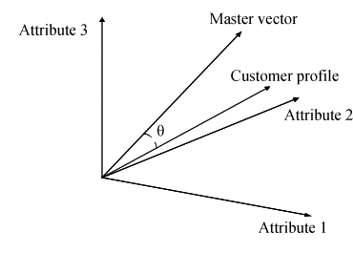
Our approach: Vector Space Model
The smaller the angle theta between a vehicle’s master vector and a customer profile, the more similar it is to customer’s preference.
We can use cosine of this angle as recommendation point for vehicle.
The cosine with value ranging from -1 to 1 represents the probability a customer will like or dislike the vehicle.
Notes:
Bằng cách biểu diễn customer profile cũng như các chiếc xe như những vector, chúng ta có thể dễ dàng tìm ra mức độ tương đồng giữa chúng thông qua so sánh góc tạo thành bởi 2 vector, chúng ta tạm gọi là góc theta.
Góc theta này càng nhỏ thì xe càng giống với customer profile, và đông nghĩa với điểm recommendation của chiếc xe càng cao.
Ta có thể sử dụng cosine của góc theta này làm recommendation point cho xe. Cosine có giá trị từ -1 cho đến 1 sẽ cho ta biết xát suất người khách hang sẽ cảm thấy tích 1 chiếc xe. Lấy ví dụ góc theta có cosine dương 0.75 thì điều đó có nghĩa có 75% chiếc xe sẽ được người khách hang thích.

Slide 59
Our approach: tf-idf
To calculate the cosine of angle between 2 vectors, it is necessary to find the length of every attribute vector that combines into these 2 vectors.
A common method used to calculate these lengths in Vector Space Model is tf-idf (Term frequency - inverse document frequency) weighting scheme.
Weighting vector with tf-idf also reduce the importance of more common attribute while promote the importance of rarer attribute.
Notes:
Để có thể tính được cosine của góc giữa 2 vector thì ta cần phải biết được độ dài của các attribute vector cấu thành của chúng.
1 phương pháp phổ biến thường được dùng để tính độ dài của attribute vector trong Vector Space Model chính là giải thuật tf-idf, viết tắt của term frequency – inverse document frequency. Thuật toán của chúng tôi cũng áp dụng giải thuật này.
Đặt biệtt, việc tính toán bằng tf-idf cho phép làm tăng mức độ quan trọng của các attribute hiếm trong khi giảm độ quan trọng của các attribute xuất hiện quá thường xuyên giữa các item.

Slide 60
Our approach: sequence
Our algorithm work through the following main steps:
Step 1: Build customer profile: Every booking in customer’s booking history is represent as a list of attribute vector. We use these values to calculate the length of each of customer’s profile attribute vector using tf-idf
Step 2: Build vehicle vector for every vehicle: Also represent each vehicle vector as a list of attribute vector length calculating using tf-idf.
Step 3: Score the recommendation point for every vehicle: Find cosine between customer profile and vehicle vector
Notes:
Áp dụng các ý tưởng đã được đề cập trên, giải thuật recommender của chúng tôi tiến hành chấm điểm recommender cho xe theo 3 bước chính:
Bước 1: chúng tôi tính toán độ dài của các attribute vector của customer profile dựa trên các booking trong lịch sử của khách hang đó
Bước 2: chúng tôi tính toán độ dài của các attribute vector của tất cả các chiếc xe
Bước 3: chúng tôi tính điểm recommendation cho từng chiếc xe dựa trên giá trị cosine của gốc tạo thành giữa vector của chiếc xe đó và customer profile

Slide 61
Our approach: Time complexity
Consider a vector space with:
n attributes
k vehicles
A customer with m bookings in her booking history
Assume:
All n attributes of every item (either vehicle or booking) has been ready before-hand
Machine process Math.Log10(double) and Math.Sqrt(double) with O(1) time complexity
Then, the time complexity of our algorithm will be:
Step 1: Build customer profile: O(nm)
Step 2: Build vehicle vectors for every vehicle: O(nk²)
Step 3: Score recommendation point for every vehicle: O(nk)
Overall: O(n(k² + k + m))
Notes:
Kế tiếp tôi xin được nói đến độ phức tạo của giải thuật trên. Đặt trong trường hợp chúng ta có một vector space với n attribute, k chiếc xe, người khách hàng với m chuyến thuê xe trong quá khứ, giả sử tất cả các attribute của các booking và xe đều đã được tìm ra trước đồng thời máy có thể tính logarith 10 và căn bật 2 của 1 số double với time complexity O(1). Vậy thì ta sẽ có độ phức tạp của giải thuật như sau.

Slide 62
Our approach: Future Improvement
The algorithm is quite heavy and scales badly. However, the data to run it is always available.
Theoretically speaking, it is possible to run the algorithm even before customer starts searching for vehicle => prepare the recommendation before-hand, effectively eliminate time-complexity problem.
New problems appear:
WHEN to run the algorithm
WHERE to save the result.
Notes:
Thuật toán của chúng tôi khá cồng kềnh và scale ko được tốt lắm. Thế nhưng data để chạy nó thì lúc nào cũng sẳn sàng. Chính vì thế mà về lý thuyết thì chúng ta có thể chạy thuật toán này mọi lúc, thậm chí ngay cả trước khi người dung tiến hành tìm kiếm để chuẩn bị trước kết quả. Nếu làm như vậy thì ta có thể tiết kiệm được thời gian chạy giải thuật và xóa bỏ vấn đề về time complexity. Thế nhưng như vậy thì chúng ta lại phải trả lời câu hỏi đó là khi nào thì chạy giải thuật trước và lưu trử kết quả của nó ở đâu.
Hiện tại, giải pháp của chúng tôi chưa giải đáp được các vấn đề này và vẫn chạy giải thuật mỗi khi người dung tiến hành tìm kiếm xe. Chúng tôi hi vọng trong tương lai chúng tôi có thể tìm ra giải pháp để nâng cấp hiêu suất của recommender engine.
Tôi xin kết thúc phần thuyết trình về recommender engine của chúng tôi. Kế đến, anh Tâm sẽ nói về hướng phát triển trong tương lai của hệ thống chúng tôi. Xin mời anh Tâm.

Slide 63

FUTURE PLAN
Support pricing scheduler so that price group can change price during special events.
Notes:
Đến phần kế hoạch tương lai của hệ thống.
Hệ thống hiện tại của chúng tôi có khá nhiều nhược điểm để hoàn thiện thì cần một khoảng thời gian nhất định.
Vì vậy theo từng nhược điểm chính tôi sẽ đưa ra từng kế hoacjg giải pháp để khắc phục.
Trước tiên là hệ thống chưa thể thay đổi giá tùy biến theo thời gian. Ví dụ, trong năm có những ngày lễ và nhà cung cấp sẽ có mức giá khác theo từng ngày lễ và từng khoảng
Thời gian. Vì thế chúng tôi sẽ cung cấp lập lịch giá theo gian trong năm. Như ngày thường là 400 thì tết sẽ là 800 thay vì thay xe theo các nhóm giá khác nhau

Slide 64

FUTURE PLAN
Support self-driving rental.

Slide 65

FUTURE PLAN
Support driver management.

Slide 66

FUTURE PLAN
Develop mobile version.
Notes:
VÀ theo xu thế đó là sự thuận tiện cho người dùng, một ứng dụng trên hệ điều hành của điện thoại.

Slide 67

FUTURE PLAN
Support internationalization.
Notes:
Và một mong ước lớn hơn đó là quốc tế hóa cho website, sẽ cung cấp trang web với nhiều ngôn ngữ. Hệ thống nâng cấp về lưu lượng và băng thông hơn.

Slide 68
Thank you for listening

Slide 69
Q&A

